Slide 1



2023-1-EE01-KA220-ADU-000150753
PROGRAMME DE FORMATION
UNITÉ D'APPRENTISSAGE 1: Sentiment d'appartenance
Ce projet a été financé avec le soutien de la Commission européenne. Le contenu reflète uniquement les opinions de l'auteur et la Commission ne peut être tenue responsable de l'utilisation qui pourrait être faite des informations contenues dans ce document.

Slide 2
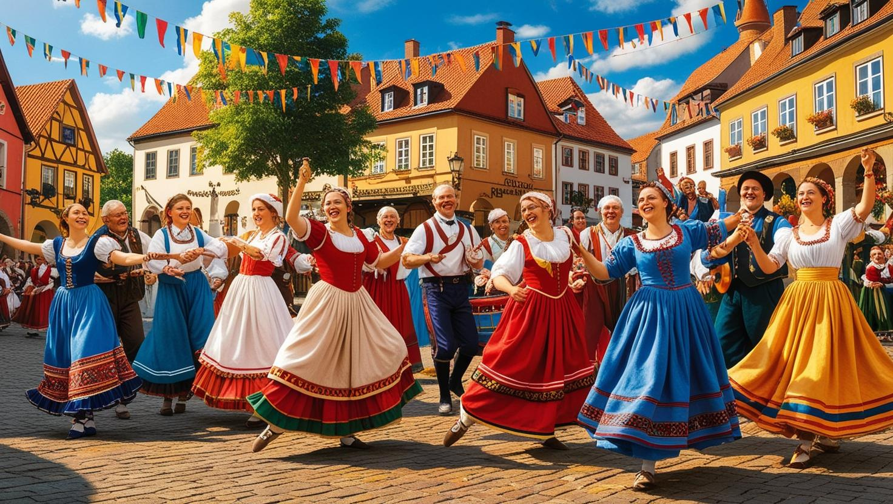
LEÇON 2 : Engager les communautés à travers le patrimoine

Slide 3
  QUELQUES DÉFINITIONS ET CONCEPTS (1/3)
1. Introduction aux stratégies d'engagement communautaire et aux techniques d'implication des populations locales dans les projets patrimoniaux
Les stratégies d'engagement communautaire visent à impliquer les populations locales dans les projets patrimoniaux en favorisant la collaboration, l'inclusion et l'appropriation partagée. Les techniques utilisées sont notamment les ateliers, les consultations publiques, la cartographie participative et les activités de co-création qui permettent aux communautés de préserver et de célébrer leur patrimoine en collaboration.

Slide 4
  QUELQUES DÉFINITIONS ET CONCEPTS
1. Stratégies d'engagement communautaire - quelques exemples
Belgique : Les projets de restauration des béguinages en Flandre ont impliqué les communautés locales dans la préservation de ces complexes historiques de logements pour femmes. Des ateliers et des consultations publiques ont permis de prendre en compte les besoins de la communauté et le contexte historique.
Italie : À Matera, site classé au patrimoine mondial de l'UNESCO, les habitants ont collaboré à la revitalisation des anciennes habitations troglodytes des Sassi. La planification communautaire a permis de préserver le site tout en favorisant le tourisme durable et le développement local.
Estonie : Le projet d'espace culturel de Kihnu a incité les habitants de l'île à préserver leurs traditions uniques, notamment l'artisanat et les danses. Les habitants ont participé à la documentation et à la revitalisation de leur patrimoine culturel.
Espagne : La restauration de la Mezquita-Catedral de Córdoba a impliqué les parties prenantes locales, en intégrant la participation du public et des programmes éducatifs pour équilibrer la préservation avec les besoins de la communauté.
Grèce : L'initiative paysagère de Delphes a engagé les populations locales dans la conservation du site archéologique et de son environnement par le biais d'ateliers participatifs et de pratiques agricoles durables.
Lituanie : Living Heritage in Samogitia, dans la région de Samogitian, des initiatives visant à préserver l'artisanat traditionnel en bois impliquent des artisans locaux et des familles dans des programmes de formation, assurant ainsi la continuité de ce patrimoine culturel immatériel unique.
Turquie : Le projet de conservation urbaine de Safranbolu a travaillé en étroite collaboration avec les habitants pour restaurer les maisons de l'époque ottomane tout en veillant à la préservation des pratiques culturelles liées à ces structures historiques..

Slide 5
  QUELQUES DÉFINITIONS ET CONCEPTS (2/3)
2. Le rôle de la narration, des événements et des partenariats dans la promotion de la participation communautaire
Les récits, les événements et les partenariats renforcent la participation de la communauté en rendant le patrimoine accessible. Grâce à des récits personnels, des festivals culturels et des collaborations avec des organisations locales, ils créent des liens émotionnels et des expériences partagées, ce qui favorise un engagement plus profond de la communauté.

Slide 6
  QUELQUES DÉFINITIONS ET CONCEPTS
2. La participation communautaire - quelques exemples
Belgique : Le festival Ommegang à Bruxelles, par le biais de reconstitutions historiques, utilise la narration pour relier la communauté à son héritage médiéval, engageant les résidents et les visiteurs dans l'histoire de la ville.
Italie : La course de chevaux Palio di Siena est un événement historique qui encourage la participation de la communauté à travers des rivalités séculaires entre les quartiers de la ville (contrade), renforçant ainsi leur sentiment d'appartenance et d'identité.
Estonie : Le festival de la chanson et de la danse estoniennes utilise la narration par le biais de chansons et de spectacles folkloriques, engageant les communautés à préserver et à célébrer leur identité nationale et leur patrimoine culturel.
Espagne : Le festival Las Fallas, à Valence, associe des partenariats avec des artisans et des histoires racontées par des effigies satiriques pour inciter la communauté à célébrer ses traditions culturelles et à y réfléchir.
Grèce : Le festival Epidaurus d'Athènes, avec ses représentations de drames grecs anciens, utilise la narration pour relier le public contemporain au patrimoine classique, en encourageant la participation de la communauté et la continuité culturelle.
Lituanie : Curonian Spit Community Project, les partenariats locaux sur l'isthme de Courlande consistent à raconter des histoires sur les traditions de pêche et les légendes liées à la région. Des événements tels que le festival des pêcheurs garantissent une participation active à la préservation du patrimoine naturel et culturel.
Turquie : Le festival des derviches tourneurs de Konya célèbre l'héritage de Rumi, en utilisant les contes, la musique et les partenariats avec les organisations culturelles locales pour impliquer la communauté dans les traditions spirituelles et culturelles.

Slide 7
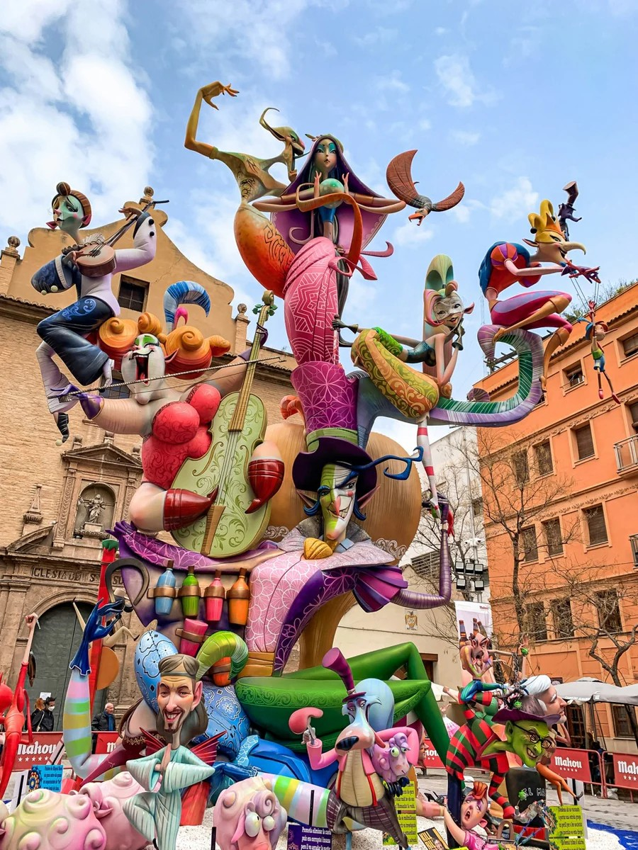
  Bonnes pratiques sur l'engagement des communautés à travers le patrimoine
Festival Las Fallas à Valence
Le festival Las Fallas de Valence est une célébration animée au cours de laquelle d'énormes effigies satiriques (fallas) sont construites, exposées et brûlées lors d'une cérémonie. Ce festival, reconnu par l'UNESCO, est profondément ancré dans les traditions valenciennes et mobilise l'ensemble de la communauté, des artisans qui créent les fallas aux habitants qui participent aux défilés et aux événements organisés dans les rues. Le festival allie la créativité, les contes et la fierté communautaire, ce qui favorise un sentiment d'identité et d'appartenance chez les participants. Les partenariats locaux avec les artisans, les écoles et les organisations culturelles garantissent le transfert intergénérationnel des connaissances et l'implication de la communauté. Las Fallas est un exemple frappant de la manière dont le patrimoine peut unir divers groupes, promouvoir la continuité culturelle et soutenir l'engagement de la communauté dans la préservation des traditions.
Site web : https://www.fallas.com

Slide 8
  Bonnes pratiques sur l'engagement des communautés à travers le patrimoine
Comment le festival Las Fallas de Valence renforce-t-il l'engagement de la communauté par le biais du patrimoine ?
Le festival Las Fallas de Valence renforce l'engagement de la communauté par le biais du patrimoine de plusieurs façons :
1. Collaboration artistique : Les artisans locaux, notamment les charpentiers, les sculpteurs et les peintres, travaillent ensemble pour créer les effigies complexes des fallas. Cet effort de collaboration implique des apprentissages, assurant la transmission des compétences traditionnelles et favorisant un sentiment de fierté et d'appartenance parmi les artisans et les participants.
2. Participation intergénérationnelle : Les familles et les écoles font participer les enfants aux traditions du festival, par exemple en concevant des fallas plus petites pour les catégories de jeunes. Cela favorise la continuité culturelle et permet à la jeune génération de se sentir liée à son patrimoine.
3. Identité communautaire : Chaque quartier (barrio) sponsorise sa propre falla, créant une compétition amicale tout en renforçant les identités locales. Les habitants se réunissent pour planifier, financer et célébrer leurs contributions uniques, ce qui favorise la solidarité et la fierté.

Slide 9
  Bonnes pratiques sur l'engagement des communautés à travers le patrimoine
Comment le festival Las Fallas de Valence renforce-t-il l'engagement de la communauté par le biais du patrimoine ?
4. Conte et satire : Le festival utilise le conte pour commenter les questions sociales et politiques à travers les thèmes satiriques des fallas. Cela permet d'engager la communauté dans une réflexion commune, un dialogue et de l'humour.
5. Manifestations publiques et rituels : Les défilés, la musique, les vêtements traditionnels et la cérémonie d'incinération des fallas rassemblent les gens dans une expérience commune, renforçant les liens émotionnels et le sentiment d'unité au sein de la ville.
6. Partenariats culturels : Les collaborations avec les organisations locales, les écoles et les institutions culturelles garantissent que le festival reste une tradition vivante, qui évolue en permanence tout en conservant son essence historique.

Slide 10







2023-1-EE01-KA220-ADU-000150753
Merci pour votre attention
PARTENAIRES
Ce projet a été financé avec le soutien de la Commission européenne. Le contenu reflète uniquement les opinions de l'auteur et la Commission ne peut être tenue responsable de l'utilisation qui pourrait être faite des informations contenues dans ce document.

